Slide 3
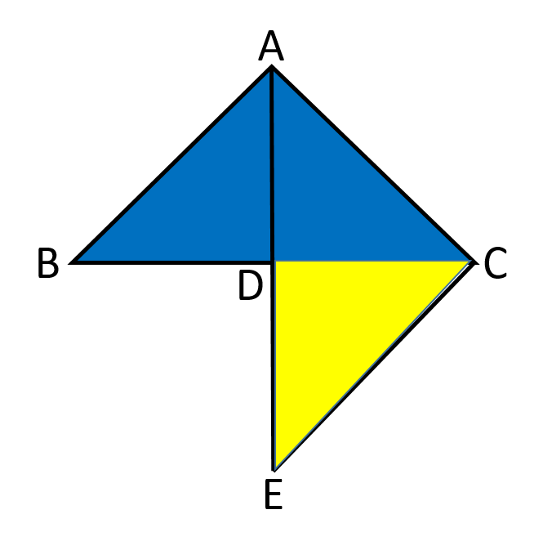
শ্রেণীঃ নবম/দশম
বিষয়ঃ সাধারণ গণিত
পাঠঃ জ্যামিতি
সময়ঃ ৫০ মিনিট
তারিখঃ ০১/০১/২০২১ ইং

Slide 7
সমকোণী ত্রিভুজ
90°
এখানে ক্লিক করুণ
Notes:
এই স্লাইডটি বৃত্ততে ক্লিক করে প্রদর্শন করতে হবে।

Slide 9
A
ত্রিভুজের
যে একটি কোণ সমকোণ
অর্থাৎ তাকে
সমকোণী ত্রিভুজ বলে।
90°
90°
C
B
Notes:
ত্রিভুজ দেখাতে (ত্রিভুজের ) এবং ডিগ্রী (90°) ক্লিক করুন।

Slide 10
A
P
B
C
Q
R

Slide 11
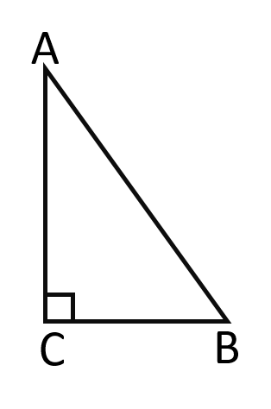
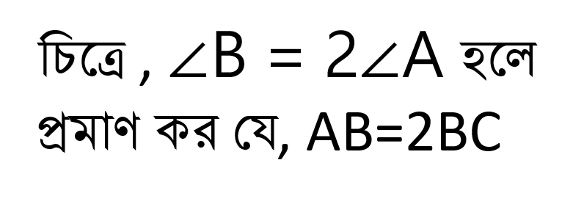

Slide 12
D

Slide 13
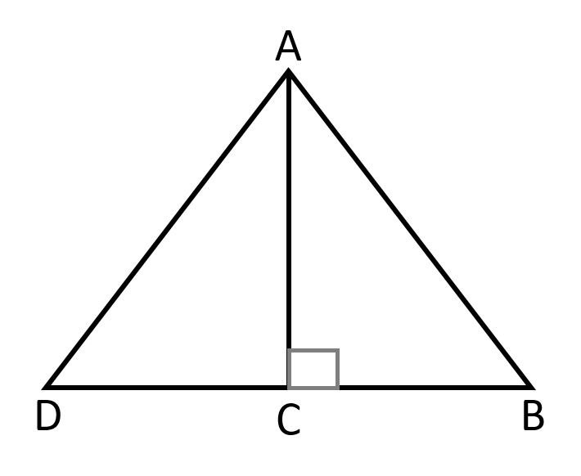

Slide 14
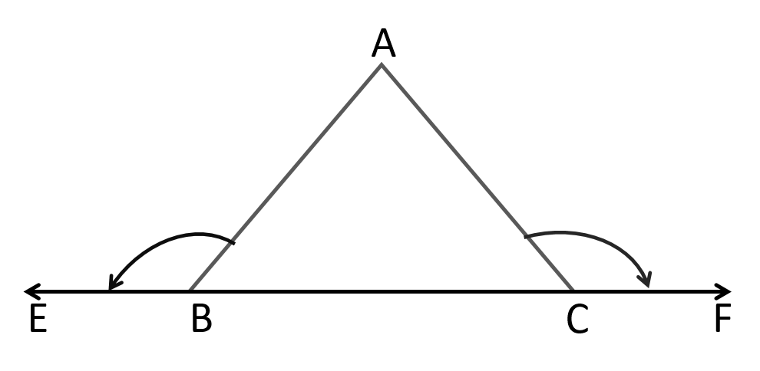

Slide 15
A
B
C

Slide 17
A
D
C
B

Slide 18
A
D
C
B

Slide 20
p
Q
R

